Slide 1
Факторы успеха в организации проектно-исследовательской деятельности образовательного учреждения
Штерн В.В., директор ГБОУ гимназии №406

Slide 2
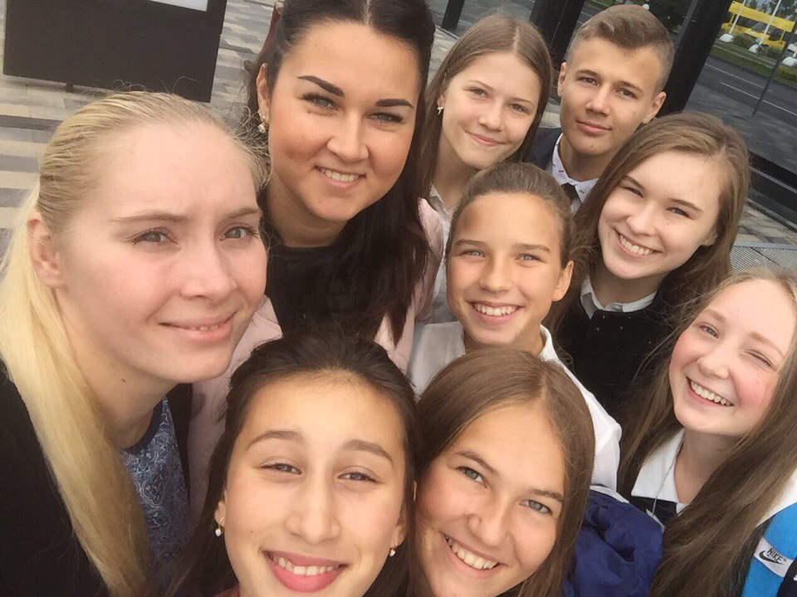
Миссия ГБОУ гимназии №406: «Воспитание россиянина, обладающего высоким уровнем образования и ориентированного на использование своего интеллектуального потенциала, духовных сил, творческой активности во имя благополучия Отечества»

Slide 3
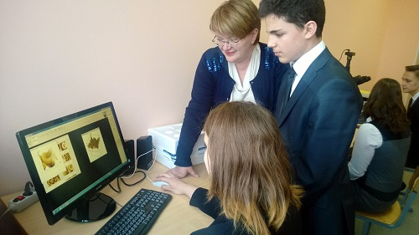
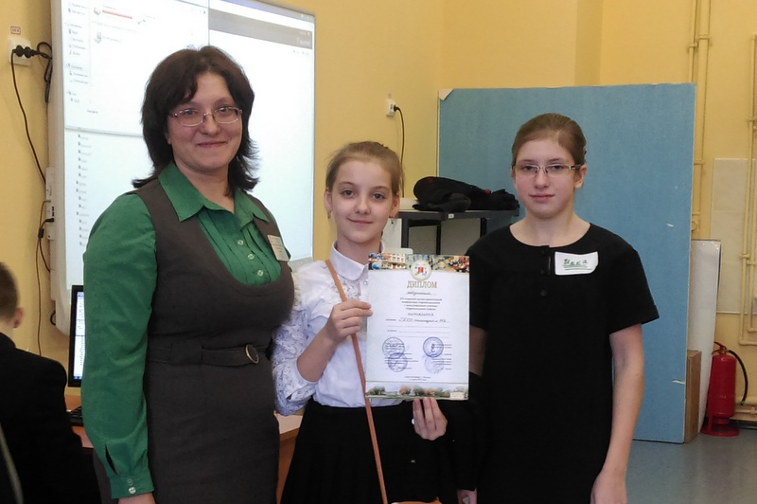
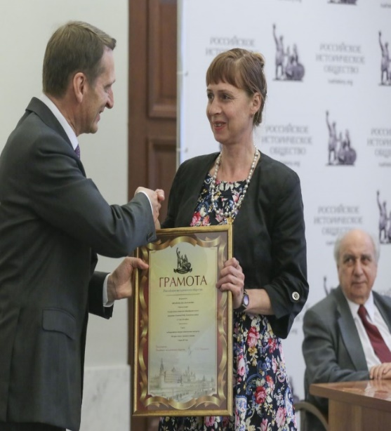
Факторы успеха
Управление кадровым
потенциалом
Реализация инновационных
программ ООО, СОО
Расширение границ
партнерства
Сопровождение одаренных
детей и молодежи
Использование
социокультурной среды

Slide 4
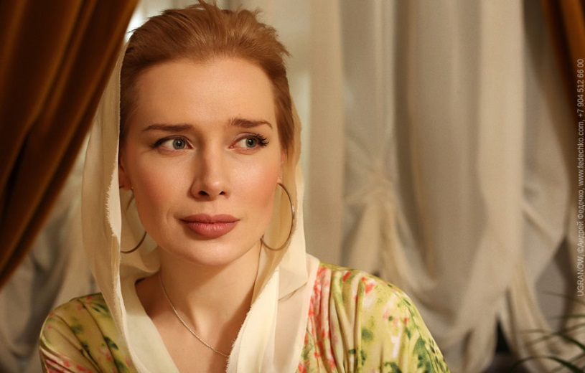
Сопровождение одаренных детей и молодежи
Открытая научно-исследовательская конференция
«Царскосельские старты»,
Проектно- практическая конференция для младших школьников
«В науку первые шаги»
Валерия Шкирандо, российская актриса театра и кино,
выпускница гимназии №406

Slide 5
Шаги к успеху
ФИО | Возраст | География участия
Зевакин Ростислав, 2016-2017 учебный год | 11 лет | Всероссийский детский конкурс научно-исследовательских и творческих работ «Первые шаги в науке», г. Москва
Артемьева Алиса, 2016-2017 учебный год | 11 лет
Зевакин Ростислав, 2017-2018 учебный год | 12 лет | Смена «Артек информационный», республика Крым
Богданова Инна 2018-2019 учебный год | 16 лет | Литературно творческая смена в образовательном центре «Сириус», г. Сочи
Калинчук Анастасия, 2018-2019 учебный год | 14 лет | Смена «Артек - единство разных», республика Крым

Slide 6
СРЕДА
ПРОГРАММЫ
ЕДИНО-
МЫШЛЕННИКИ
ХОРОШИЙ
РЕЗУЛЬТАТ
УЧИТЕЛЬ

